Slide 1
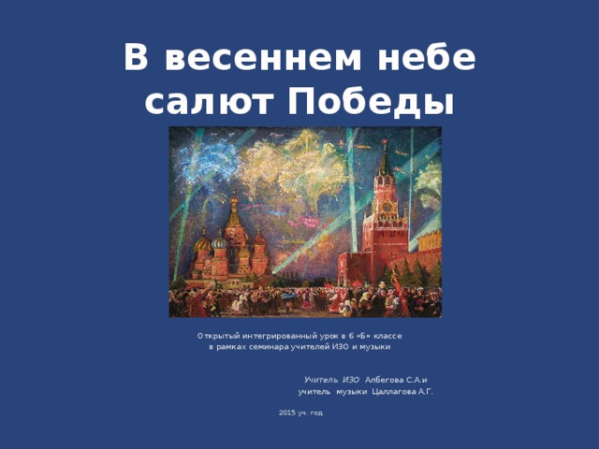

В весеннем небе – салют Победы!
Патриотическая тема в искусстве.

Slide 2
Что такое салют?
Салют - это огненное представление в память о каком-то событии
Во время Великой Отечественной войны в Москве произведено 354 салюта в честь Победы.

Slide 3


Slide 4
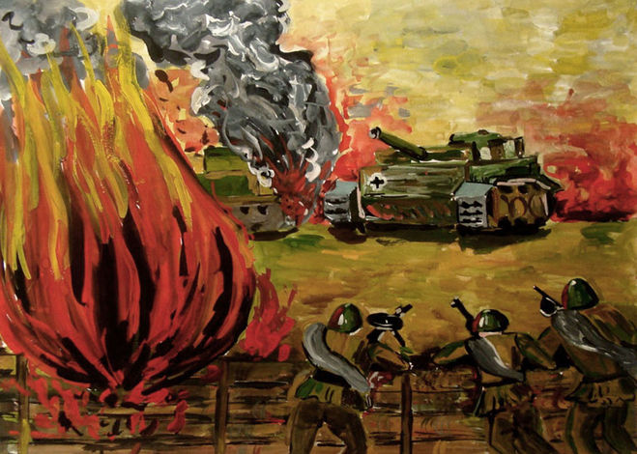

Slide 5
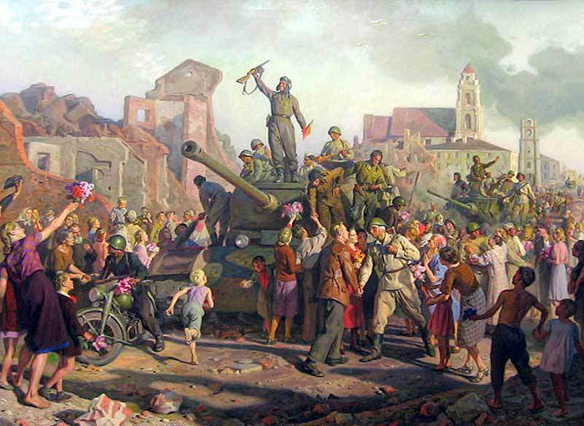

Slide 6
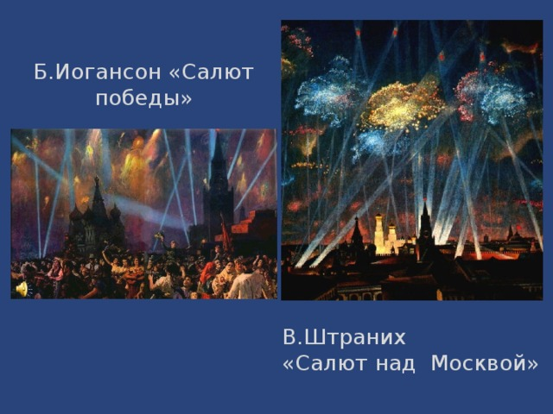

Slide 7
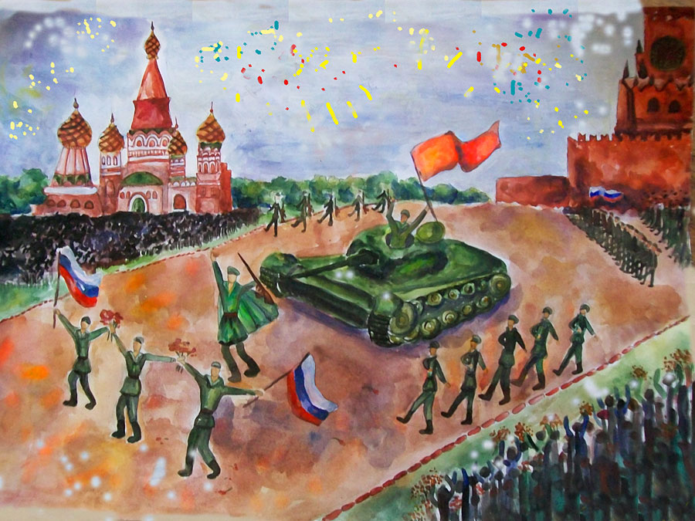

Slide 8
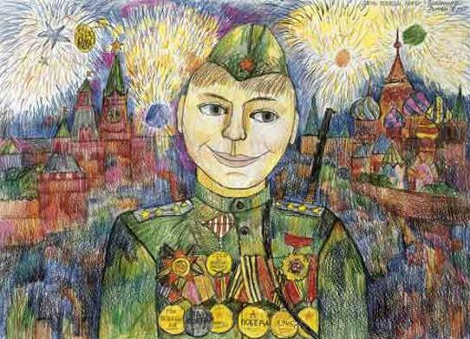

Slide 9
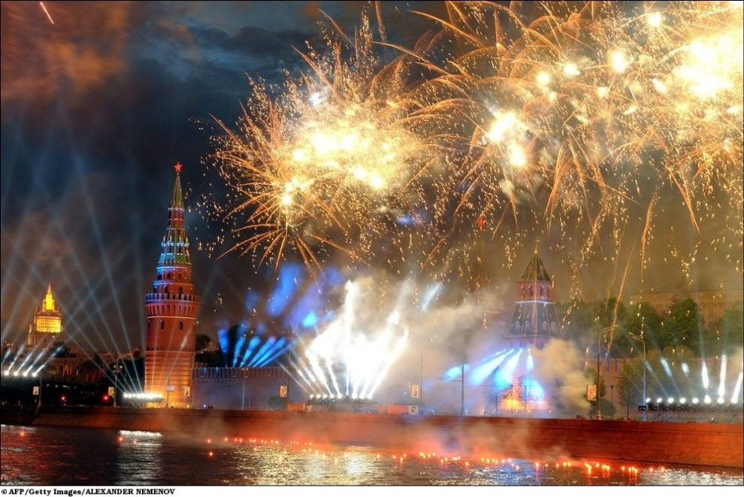

Slide 10
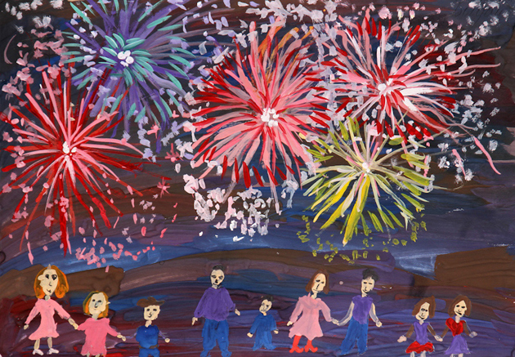

Slide 11
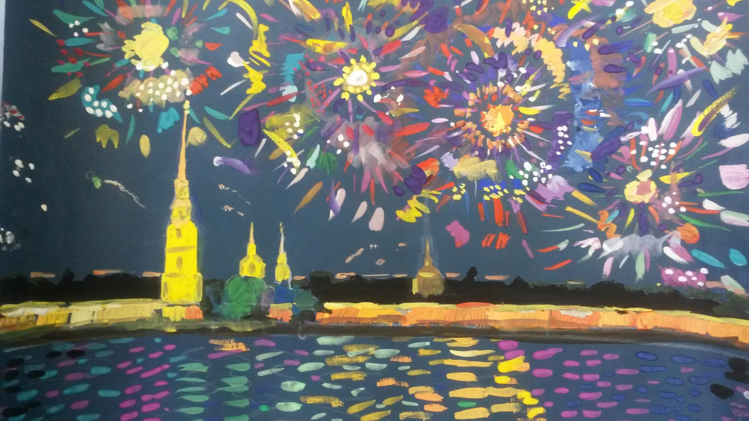

Slide 12
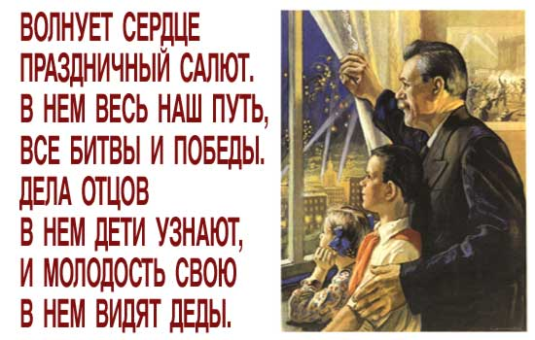

Slide 13



Slide 14
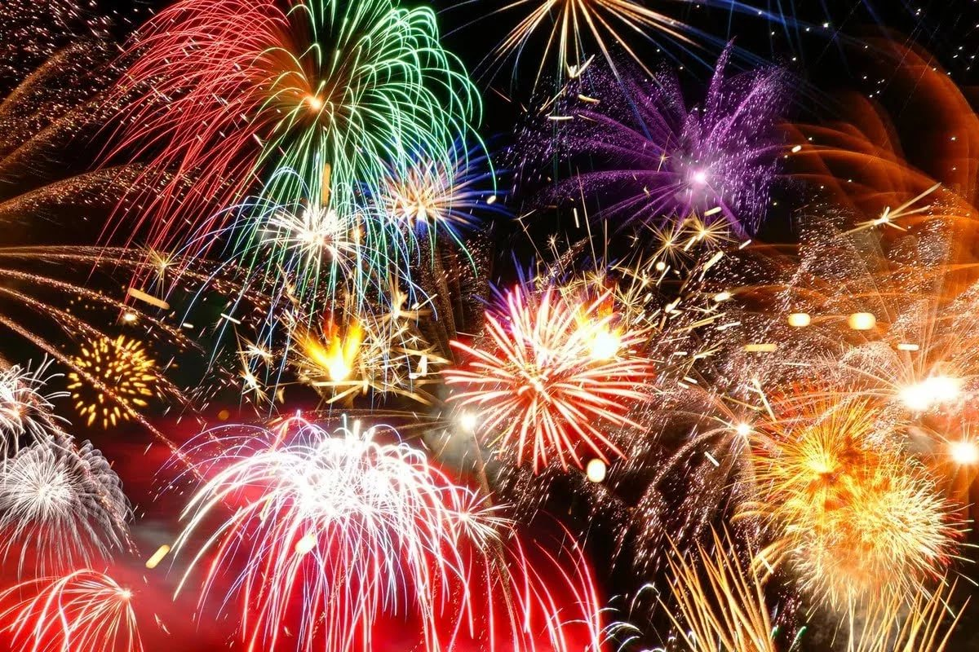

Slide 15
Домашняя работа
Пофантазируй и нарисуй свой праздничный Салют Победы.

